Slide 1
Грипп профилактика
и лечения
Prezentacii.com

Slide 2
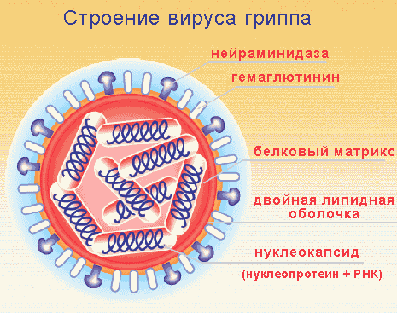
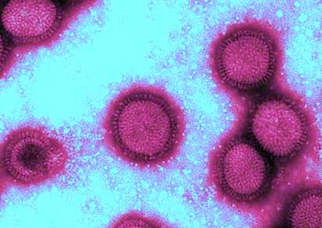
Грипп - разновидность острой респираторной вирусной инфекции (ОРВИ). Однако его нередко рассматривают отдельно от остальных заболеваний этой группы, поскольку он отличается от них особо тяжелым течением, наличием тяжелых осложнений и может закончиться смертельным исходом.

Slide 3
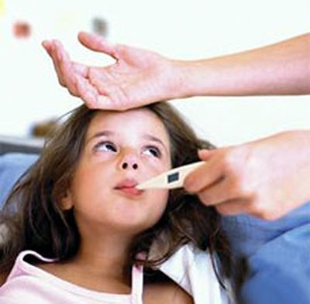
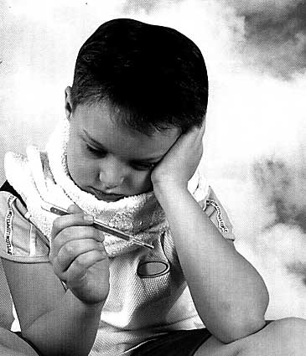
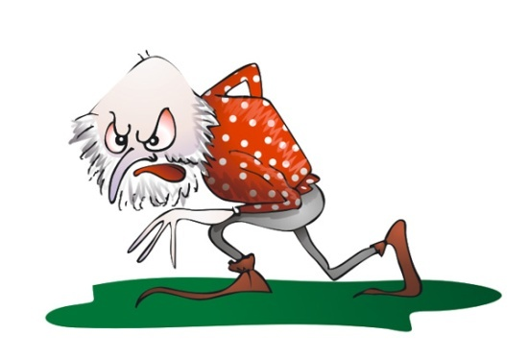
Последнее в большей степени относится к определенным группам людей:
дети (особенно раннего возраста);
пожилые люди (старше 60 лет);
больные хроническими тяжелыми заболеваниями сердца (пороки сердца, ишемическая болезнь сердца, тяжелая артериальная гипертония) и легких (бронхиальная астма, хронический бронхит, эмфизема легких).
Поэтому именно эти категории людей должны в первую очередь использовать средства профилактики гриппа и особенно внимательно наблюдаться врачами в случае заболевания гриппом.

Slide 4
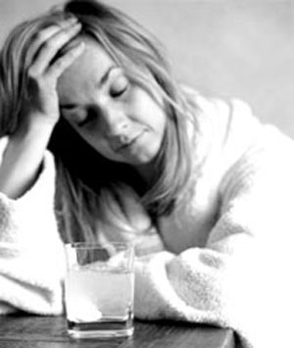
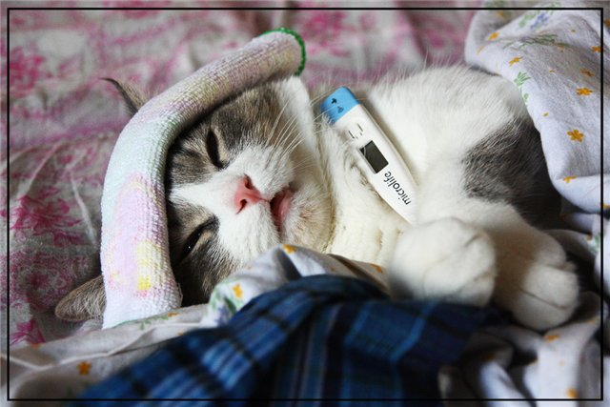
Симптомы гриппа:
основной симптом - высокая температура (до 41,5 градуса), которая держится несколько дней (до 5);
на фоне температуры отмечается головная боль (преимущественно в передней части - лоб, глаза, виски), ломота во всем теле, в первую очередь - в ногах;
чуть позже присоединяется сухой кашель (признак трахеита).
Насморк, боль в горле не характерны. Также при гриппе не бывает и поноса, если он и появляется, то это либо другая инфекция (например, энтеровирусная), либо побочный эффект лекарств. Тошнота или рвота могут быть, особенно у маленьких детей, они связаны с интоксикацией.

Slide 5
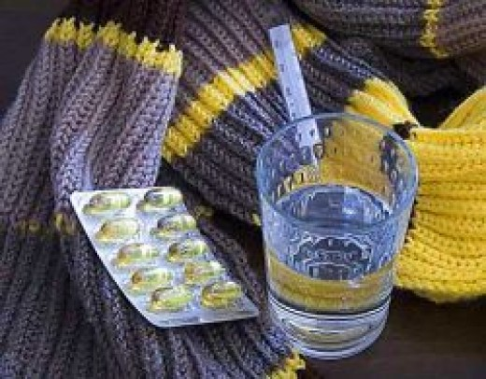
Как и другие ОРВИ, грипп не требует специального лечения, так как эффективных средств, действующих на вирус гриппа со стопроцентным эффектом, нет. Противовирусные препараты, перечисленных ниже, способствуют более быстрому исчезновению симптомов.

Slide 6
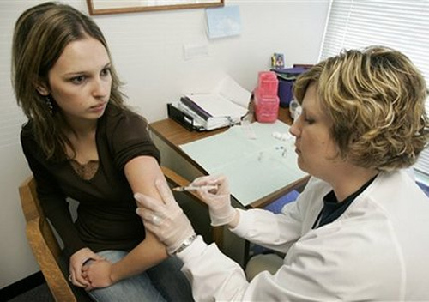
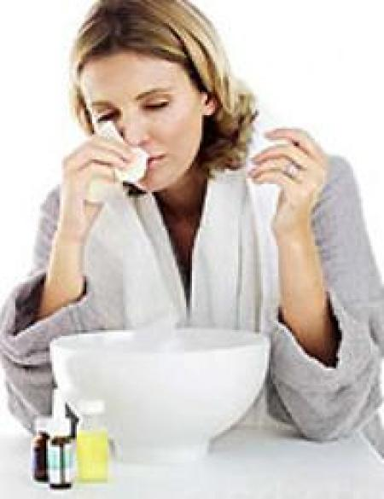
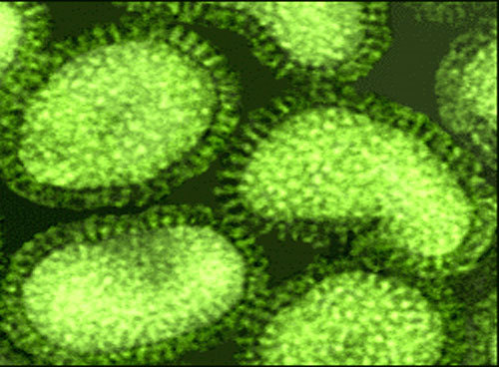
Лучшим средством противостояния гриппу является его профилактика. Она включает:
прививки от гриппа (каждый год вакцины от гриппа выпускаются с учетом ожидаемого штамма вируса) - очень высокий уровень надежности профилактики;
изоляция больных от не заболевших, использование средств индивидуальной защиты (марлевые маски на лицо) эффективны, но в идеале (на самом деле, трудно жестко соблюдать этот режим).
Использование профилактических лекарственных средств не дает надежной гарантии от заболевания.

Slide 7
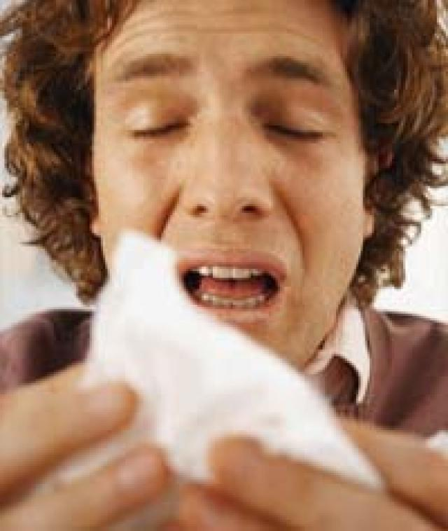
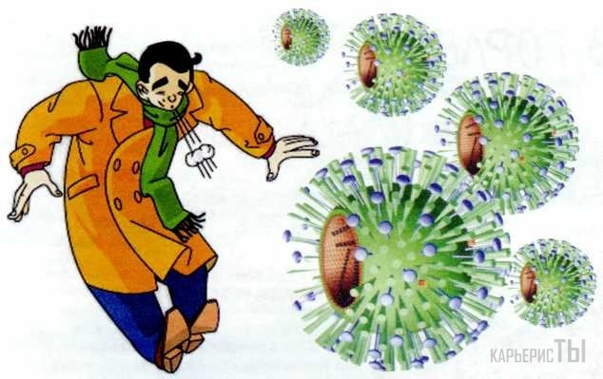
Лечение гриппа включает противовирусные препараты (о них сказано выше), симптоматическое лечение (обезболивающие, жаропонижающие препараты), обильное питье (так как при повышенной температуре теряется много жидкости при дыхании и потении) и режим. Постельный режим очень важно соблюдать в течение всего периода повышенной температуры, так как именно несоблюдение этого условия нередко оказывается чреватым осложнениями.

Slide 8
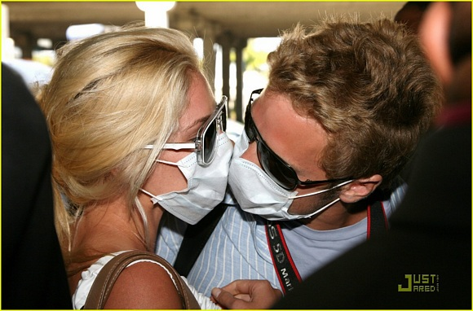
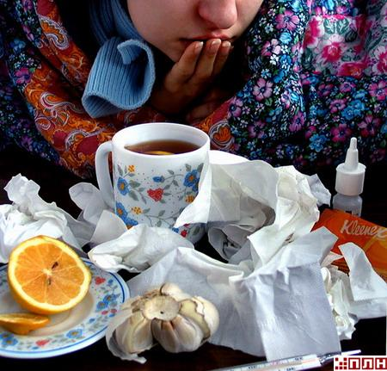
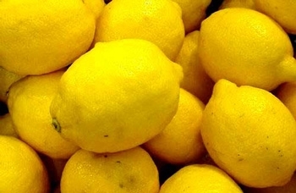
Аскорбиновая кислота и витамины не играют никакой роли в профилактике и лечении гриппа.
Жаропонижающими и обезболивающими препаратами лучше пользоваться только в случаях высокой температуры (выше 39 градусов), за исключением лиц из групп риска (см. выше), при сильных головных и мышечных болях.

